Slide 1


Slide 2
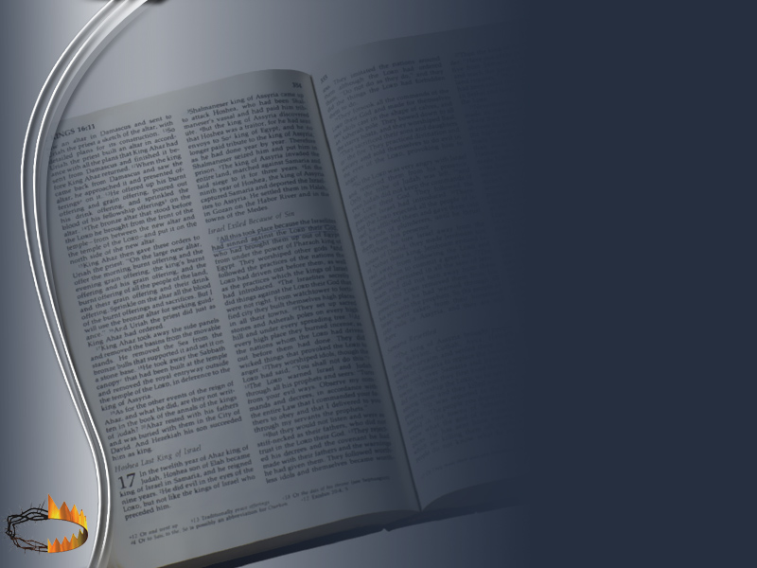
A forma como guardamos o sábado reflete nosso grau de intimidade com Deus e o respeito que temos com os ensinos da Palavra.

Slide 3
15 questões que não agradam a Deus no sábado na Bíblia e no Espírito de Profecia.

Slide 4

1 – Trabalhar no sábado:
(Êxodo 20:8-11)

Slide 5

“Toda vez que o irmão se põem a trabalhar no dia de sábado, nega virtualmente sua fé.”
TS,vol. I, pág. 497.

Slide 6
“Muitos se desculpam de violarem o sábado, referindo-se ao seu exemplo ... empreendimentos seculares ... o irmão se defrontara com muitas almas no juízo ...”
TS, vol. I, pág. 498.

Slide 7
“As circunstâncias não justificam a quem quer que seja, para trabalhar no sábado por amor do secular ...”
TS, vol. I, pág. 499.

Slide 8

2 - Não é aceitável a observância parcial:

Slide 9

"Não é aceitável ao Senhor uma parcial observância da lei do sábado, e isso tem sobre o espírito dos pecadores pior efeito do que se o irmão não fizesse profissão de observador do sábado. Eles percebem que sua vida contradiz sua crença, e perdem a fé no cristianismo. O Senhor toma a sério o que diz, e não é impunemente que o homem põe de parte Seus mandamentos".
TS, vol. I, pág. 495.

Slide 10
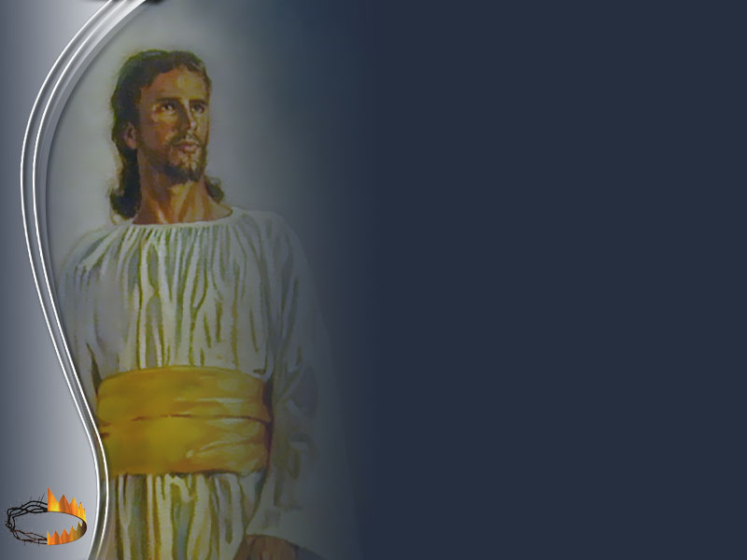
3 – Como é visto por Deus o trabalho no sábado:

Slide 11
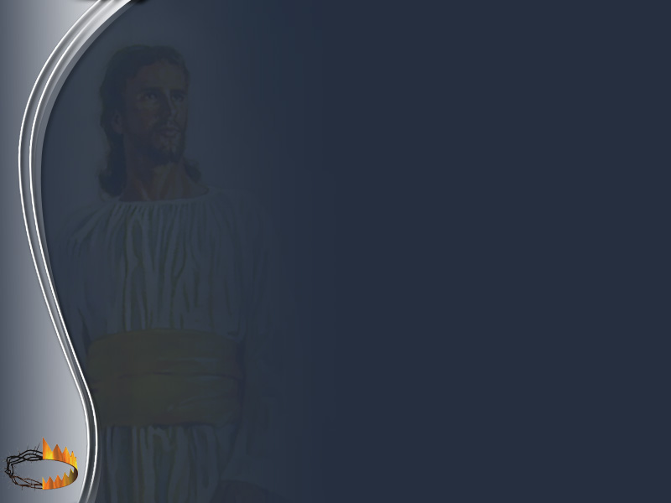
“A maldição de Deus repousará sobre eles e perderão dez ou vinte vezes mais do que lucram ... E todavia o homem rouba a Deus tirando um pouco do tempo que o Criador reservou para si ...”
“... 0 trabalho no sétimo dia é um crime a vista do céu ... pois Deus não levará para o céu um transgressor de Sua lei.”
TS, vol. I, pág. 175.

Slide 12
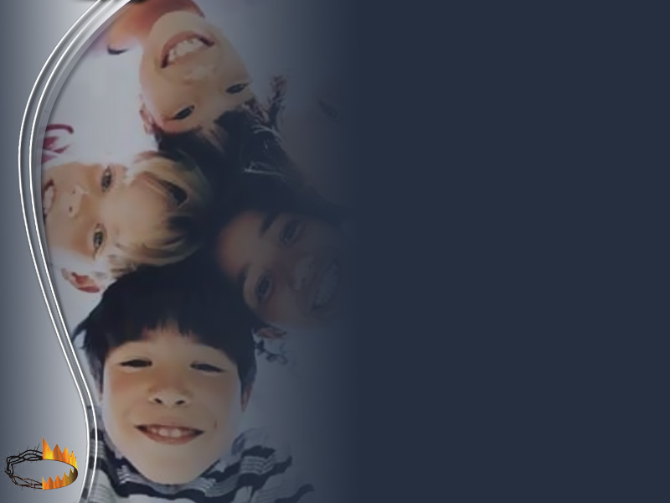
4 - Não permitir que os filhos transgridam o sábado:

Slide 13
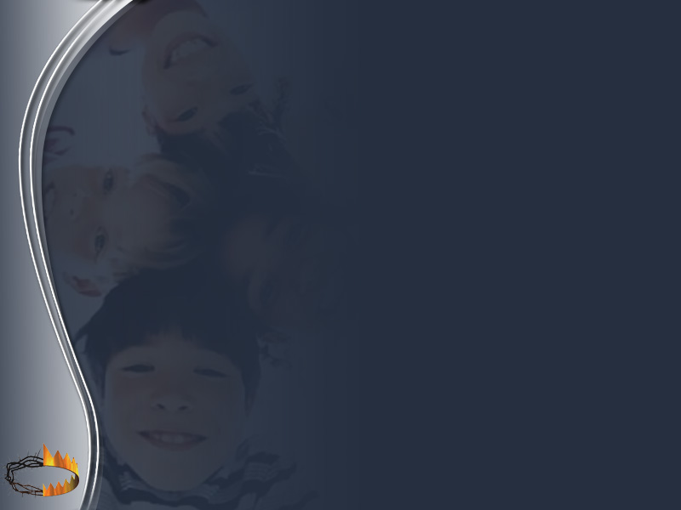
“Acima de tudo, cuidai de vossos filhos no sábado.Não permitais que eles o violem, pois vós mesmos o estareis violando se consentirdes que vossos filhos o façam.”
ME, vol. III, pág. 257.

Slide 14

5 – Não assistir ao culto de sábado com a roupa comum de trabalho:

Slide 15

“Muitos precisam ser instruídos quanto ao modo de se apresentarem nas reuniões para o culto do sábado. Não devem comparecer à presença divina com roupa usada no serviço durante a semana. Todos devem ter um traje especial para assistir aos cultos de sábado...”
TS, vol. III, pág. 22.

Slide 16
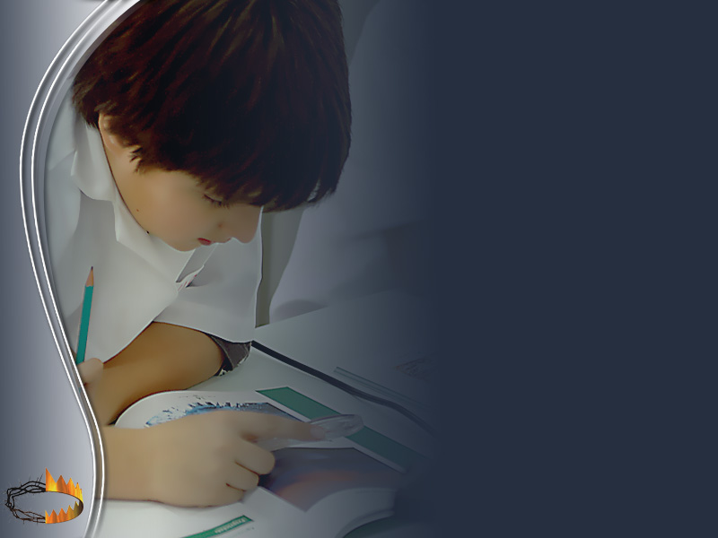
6 – Levar os filhos à escola no sábado:

Slide 17

“... alguns..., têm mandado os filhos à escola no sábado ... os filhos de professores observadores dos mandamentos têm sido mandados ali no sábado...”
TS, vol. II, pág. 182.

Slide 18
“... Deus não consulta nossas conveniências no que respeita a Seus mandamentos...”
TS, vol. II, pág. 182.
“Nossos irmãos não podem esperar a aprovação de Deus enquanto põem seus filhos onde lhes é impossível obedecer ao quarto mandamento...”
TS, vol. II, pág. 182.

Slide 19

7 – Todo serviço desnecessário deve ser evitado no dia de sábado:

Slide 20

“... Mas todo serviço desnecessário deve ser evitado. Muitos adiam negligentemente até ao começo do sábado pequeninas coisas que deviam ter sido feitas no dia de preparação... Todo trabalho negligenciado até ao começo do sábado deve ficar por fazer até que ele haja passado.”
TS, vol. II, pág.184/185.

Slide 21
“... o sábado não deve ser empregado em consertar roupa, cozer o alimento, nem em divertimento ou quaisquer outras ocupações mundanas...”
TS,vol. III, pág. 22.

Slide 22

8 – Comer demais no sábado:

Slide 23

"Não devemos, no sábado, aumentar a quantidade de alimento ou preparar maior variedade do que noutros dias. Ao contrário, a refeição no sábado deve ser mais simples, convindo comer menos do que comumente, a fim de ter o espírito claro e em condições de compreender os temas espirituais...

Slide 24
...Por comer demais aos sábados, muitos têm contribuído mais do que imaginam para desonrar à Deus... Embora deva a gente abster-se de cozinhar aos sábados, não é necessário ingerir a comida fria ... As refeições, posto que simples, devem ser apetitosas e atraentes...”
TS, vol. III, pág. 23/24.

Slide 25

9 - Evitar viagens nesse dia:

Slide 26

“Se desejamos a benção prometida aos obedientes, devemos observar mais estritamente o sábado. Temo que muitas vezes empreendamos nesse dia viagens que bem poderiam ser evitadas... devemos ser mais escrupulosos quanto a viagens nesse dia, por terra ou mar...”
TS, vol. III, pág. 26.

Slide 27

10 – Não falar, nem fazer negócios ou tratos comerciais no sábado:

Slide 28

“...Não devemos, entretanto, falar acerca de negócios nem entabular qualquer conversação mundana ...”
TS, vol. III, pág. 26/27.

Slide 29
“Não devemos... permitir que encargos e transações comerciais nos desviem o espírito do sábado do Senhor... Nem devemos permitir que nossa mente sequer pouse em coisas de caráter mundano.”
TS, vol. I, pág. 279.

Slide 30
“Os que não se acham inteiramente convertidos à verdade, deixam com freqüência que a mente lhes corra as soltas sobre negócios mundanos e se bem que repousem dos labores físicos no sábado, a língua fala do que esta no espírito, daí essas conversas sobre gado, colheitas, prejuízos e lucros. Tudo isto é violação do sábado ...”
TS, vol. I, pág. 291.

Slide 31

11- Procurar prazeres, divertimentos, jogos, etc.:

Slide 32

“...Procurar prazeres, jogar bola, nadar, não era uma necessidade, mas pecaminosa negligência do dia sagrado santificado por Jeová ...”
ME, vol. III, pág. 258.

Slide 33
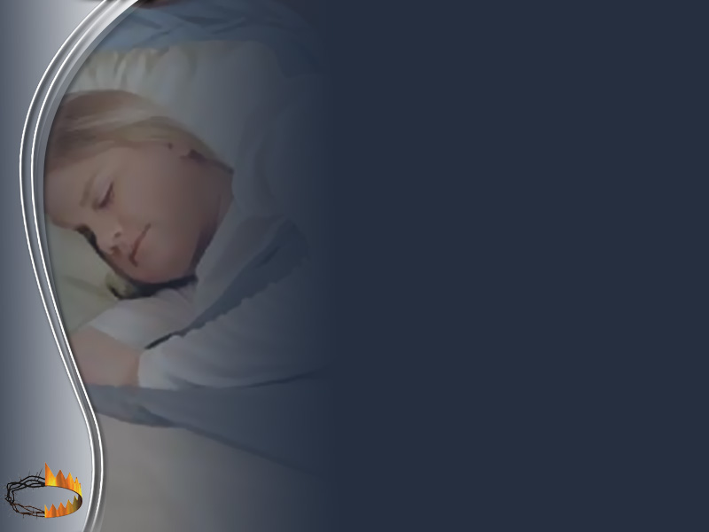
12 – Dormir na igreja ou em casa desagrada a Deus:

Slide 34

“Ninguém vá a igreja para dormir. O sono é coisa que não deve manifestar-se na casa de Deus... O sábado não deve ser passado em ociosidade, mas tanto em casa como na igreja, cumpre-nos manifestar espírito de adoração ...”
TS, vol. III, pág. 28.

Slide 35
“... Desagrada a Deus que os observadores do sábado durmam durante muito tempo no sábado...”
“Que flagrante afronta é roubar o homem o único dia santificado de Jeová, e dele se apropriar para seus próprios fins egoístas.”
TS, vol. I, pág. 291.

Slide 36
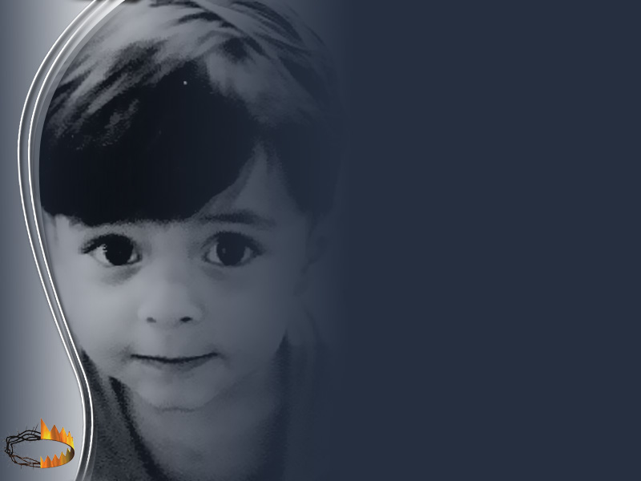
13 – Que a casa de Deus não seja profanada pelos filhos:

Slide 37
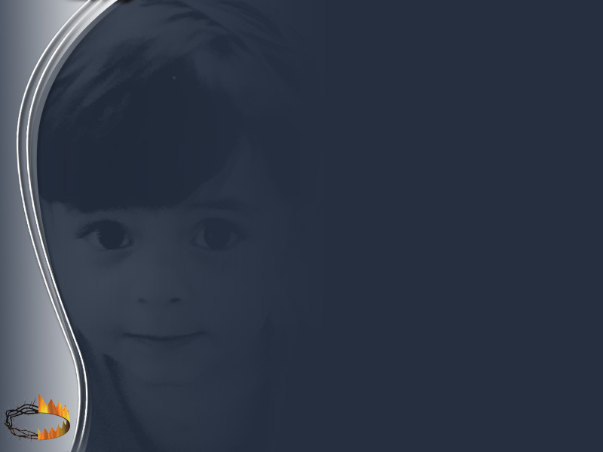
“A casa de Deus é profanada e o sábado é violado pelos filhos de observadores do sábado. Eles correm pela casa, brincam, conversam e manifestam seu mau humor nas próprias reuniões...”

Slide 38

14 – Conversas mundanas no sábado:

Slide 39

“Os ministros de Jesus devem colocar-se como reprovadores daqueles que deixam de lembrar-se do sábado para o santificar. Bondosa e solenemente, cumpre-lhes reprovar os que se empenham em conversação mundana no dia de sábado, professando ao mesmo tempo serem seus observadores. Devem estimular a consagração a Deus no Seu santo dia.”
TS, vol. I, pág. 292.

Slide 40
“...Coisa alguma que possa aos olhos do Céu ser considerada transgressão do santo sábado, deve deixar-se por dizer ou fazer, para ser dita e feita no sábado ... o quarto mandamento é virtualmente transgredido mediante o conversar-se sobre cosias mundanas, ou leves e frívolas...”
TS, vol. I, pág. 290.

Slide 41

15 – Ao que despreza o dia de sábado:

Slide 42

“... Ninguém que desrespeite o quarto mandamento, depois de haver compreendido as reivindicações do sábado, pode ser tido como inocente a vista de Deus.”
TS, vol. I, pág. 494.

Slide 43
“...Por tanto tempo seguiu suas próprias conveniências a respeito da observância do sábado, que sua mente se tornou inapta para receber impressões quanto ao seu procedimento de desobediência, entretanto, nem por isso é menos responsável, pois o irmão mesmo se pôs nessas condições...”
TS, vol. I, pág. 502.

